Slide 1


Slide 2

Contenido
Contexto de filtrado colaborativo
Filtrado colaborativo basado en productos: Recomendador simple
Filtrado colaborativo basado en productos: Recomendador basado en conocimiento
Filtrado colaborativo: Análisis de canasta de compras

Slide 3
¿Cómo usar segmentos/arquetipos?
Se puede construir un clasificador a partir de las variables descriptoras (datos de fácil acceso) para ello es importante:
Tener etiquetados los clientes de acuerdo a los arquetipos.
Entrenar un clasificador y medir precisión de predicción con modelos como:
Regresión logística
Arbol de decisión
Random forest
Predecir nuevos participantes
Buscar predecir segmentos
/arquetipos para nuevos participantes
Notes:
Agregar: Celsia, Bavaria

Slide 4
Conceptos básicos de aprendizaje supervisado
Datos completos
Separa entre train y test
Entrena el modelo con train
Variable dependiente
Variable dependiente
Variable independiente
Variable independiente
Variable independiente
Valida el modelo con test
Regresión: Distancia
Mide el error
Clasificación: # Aciertos
Variable independiente

Slide 5
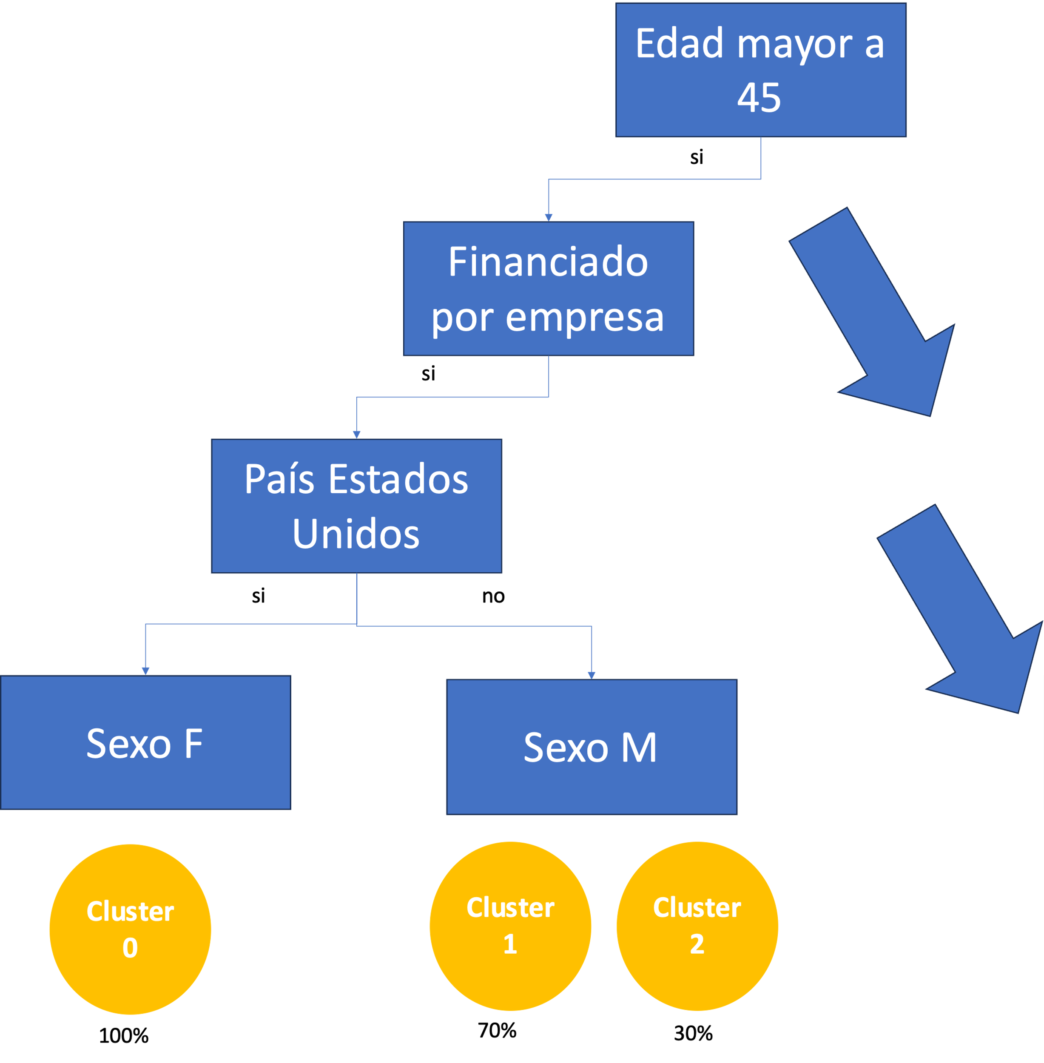
Ejemplo de clasificador Árbol de decisión
Random Forest
Arbol 1
Arbol 2
Parámetros en random forest:
Edad mayor a 45
Número de árboles (100)
Criterio para medir la pureza de cada partición en el árbol. (Gini)
Profundidad Niveles de los árboles (sin límite)
si
Financiado por empresa
Arbol 4
si
Arbol 3
País Estados Unidos
si
no
Sexo F
Sexo M
Exactitud:
Cluster 0
Cluster 1
Cluster 2
Construye un conjunto aleatorio de árboles buscando mejorar la calidad de las predicciones.
Los árboles varían en que toman diferentes variables y muestras de los datos originales.
Número de predicciones correctas
Total de predicciones
100%
70%
30%

Slide 6
¿De qué maneras se puede usar un ejercicio de segmentación para predecir miembros de un clúster?
Intentar producir un modelo predictivo a partir de descriptores o información demográfica.
A pesar de que el modelo predictivo no sea muy exacto, se pueden usar ciertas variables para guiar a los equipos de venta en la probabilidad de pertenencia a los clusters, que puede ser validada posteriormente.
Aprovechar entrevistas individualizadas (ventas) para identificar miembros del clúster (arquetipo) e intentar así mejorar la efectividad de ventas.
Notes:
Agregar: Celsia, Bavaria

Slide 7
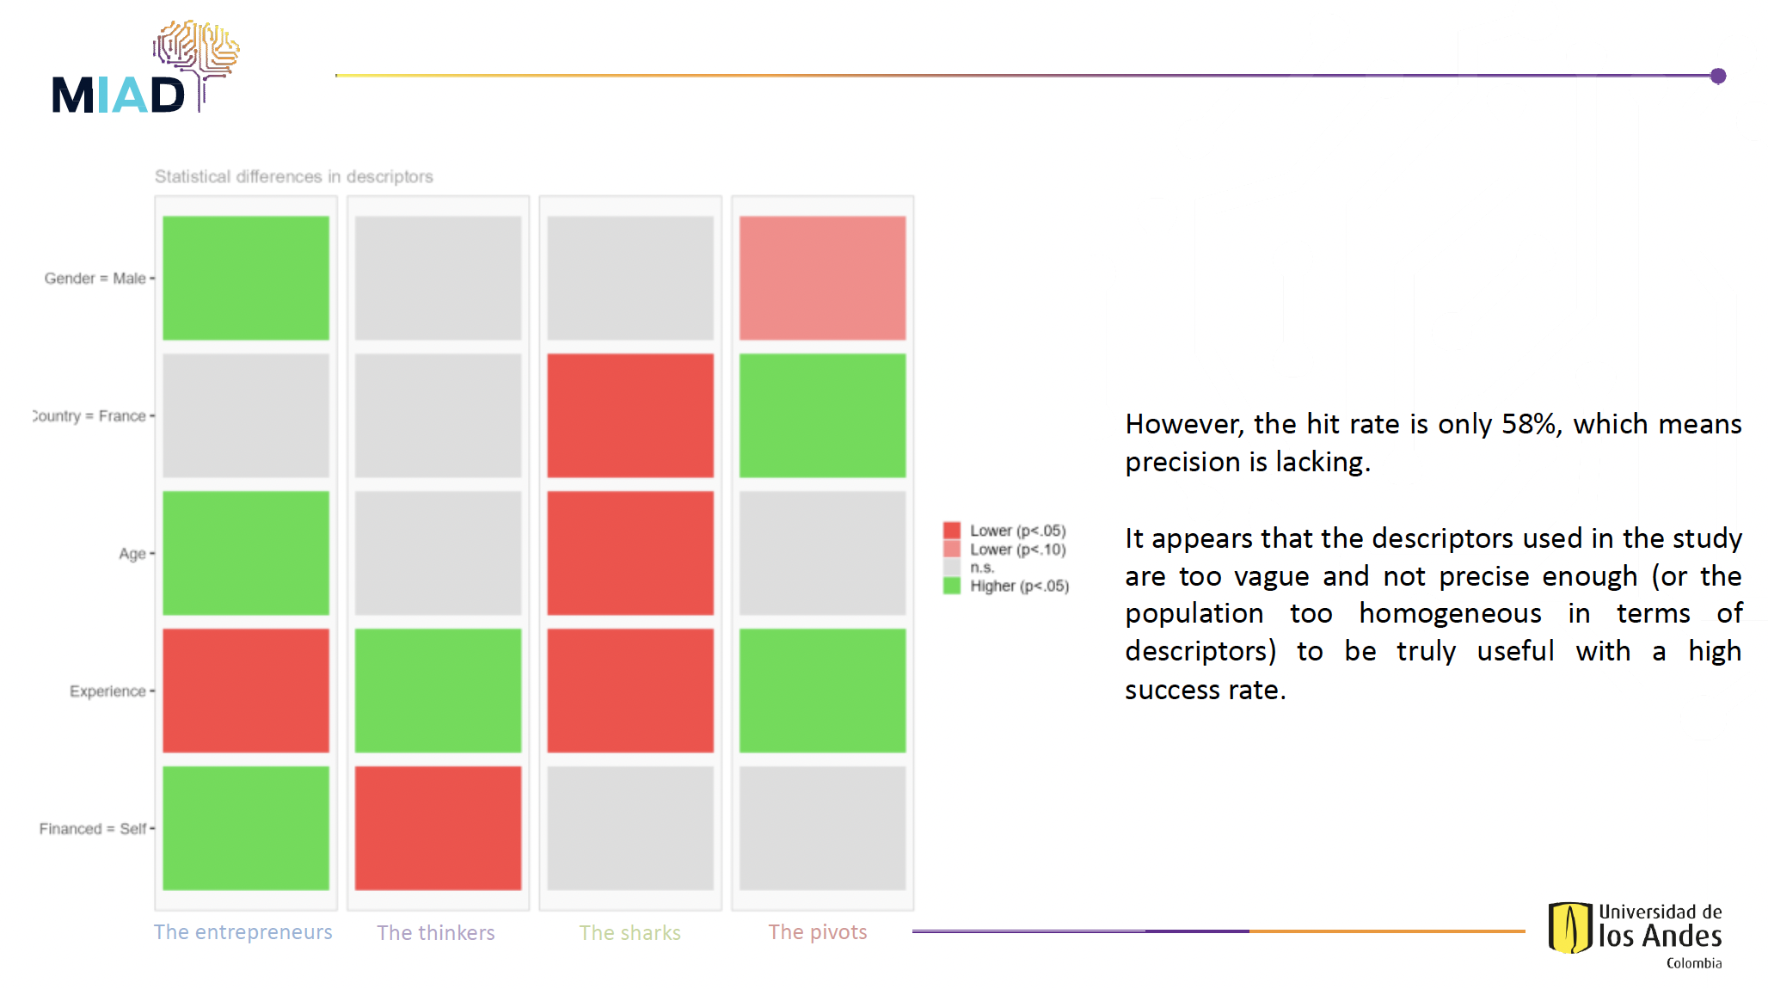

Slide 8
Ejemplo a partir de la encuesta creada en el curso

Slide 9
Tips para creación de instrumentos de medición
Define claramente los objetivos
Mezcla información demográfica y de comportamiento (la información demográfica preferiblemente obtenerla de las bases de datos)
No más de 10-15 preguntas
No más de 2 – 3 preguntas abiertas.
Recuerda dejar en la medida de lo posible los datos obligatorios.
Claridad de preguntas para evitar ambigüedades.
Notes:
Agregar: Celsia, Bavaria

Slide 10
Procesamiento de datos:
Conversión de variables categóricas
Ordinales: Ej. Tecnólogo, profesional, maestría, doctorado a 1, 2, 3, 4, 5
Priorización: Asignar el puntaje apropiado de acuerdo a la priorización asignada.
Categóricas normales: Convertir en ”1” o “0”. (Dummies)
Eliminar información redundante (información correlacionada)
Notes:
Agregar: Celsia, Bavaria

Slide 11
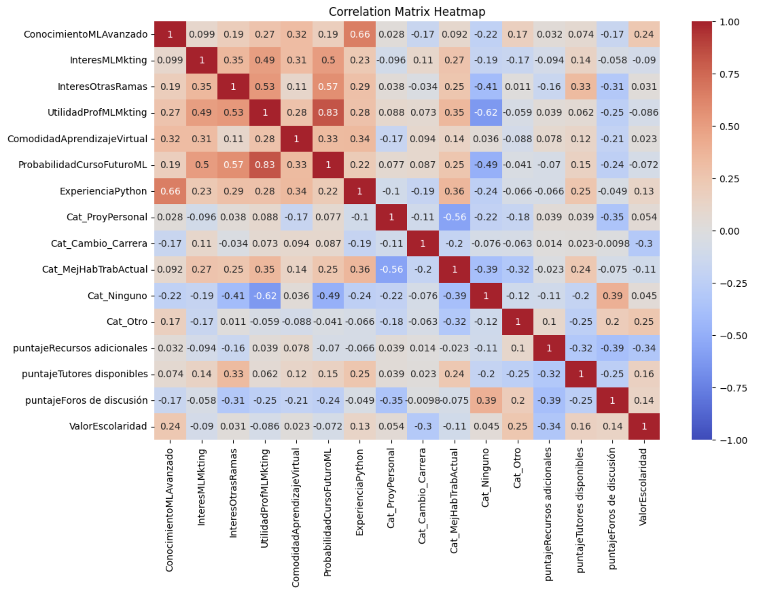
Diagrama de correlación:

Slide 12
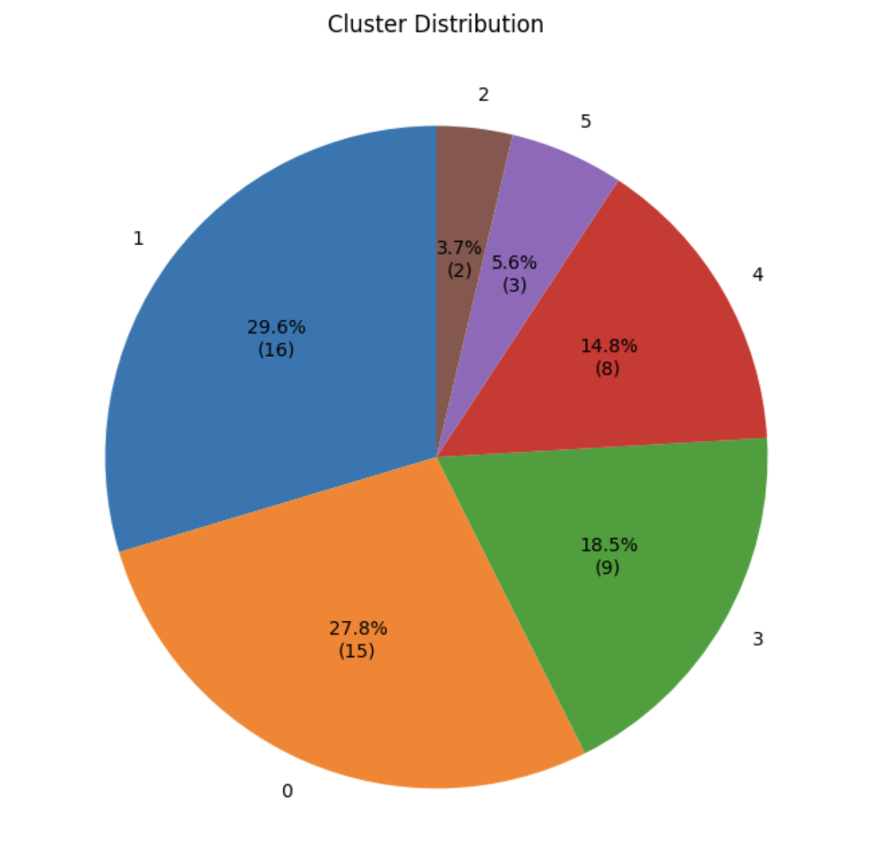
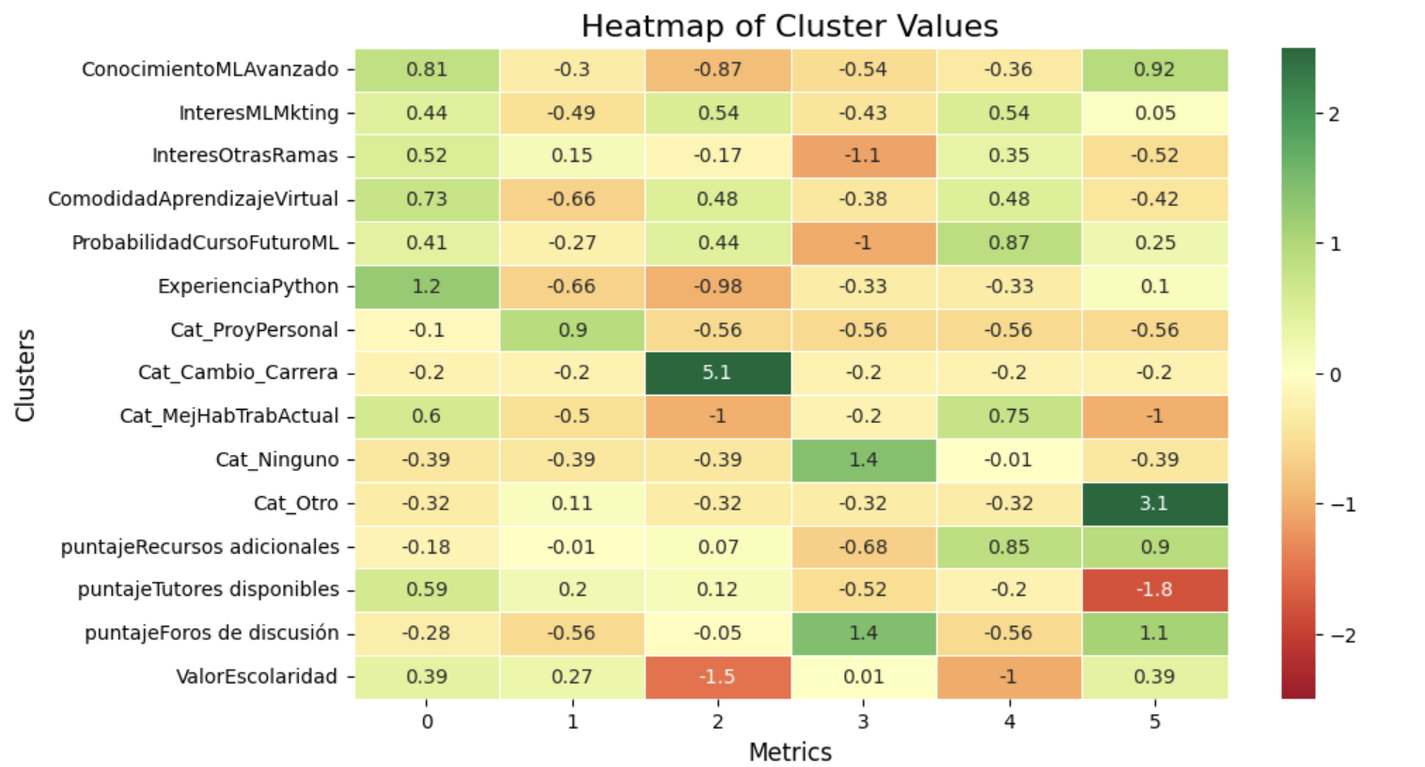
Puntajes de segmentos y tamaño de los mismos en ejercicio con datos reales:

Slide 13
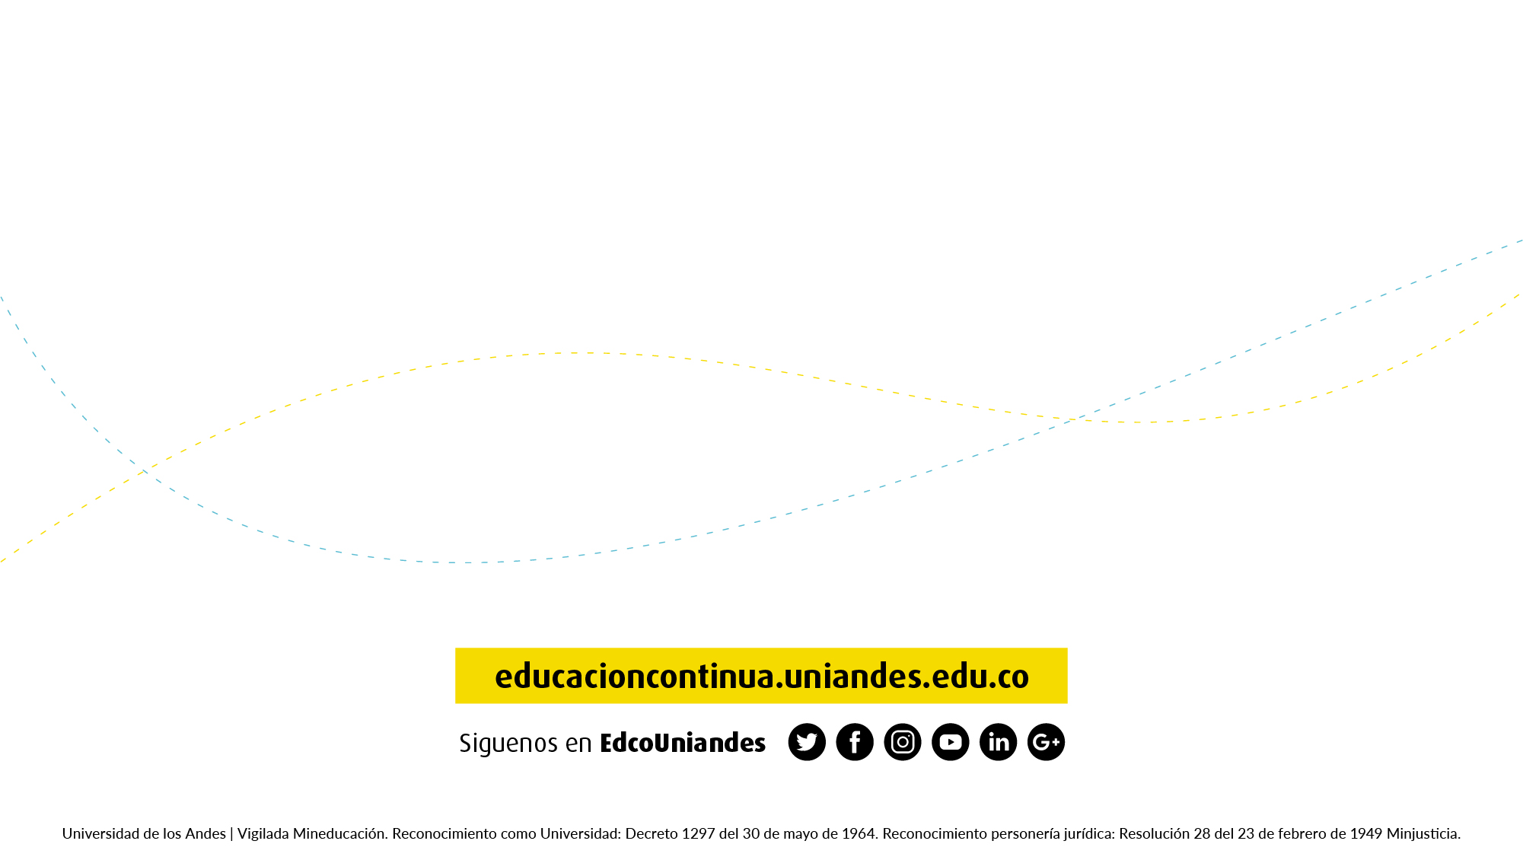
¡Gracias!
Aprendiendo juntos a lo largo de la Vida

